Slide 1
程式設計心得
班級：電子一乙
學號：107360227
姓名：周柏文

Slide 2
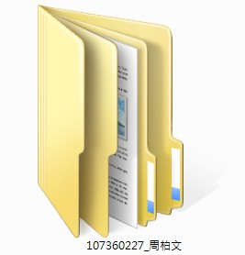


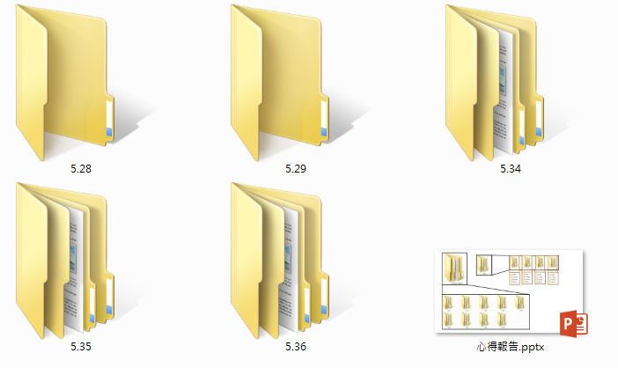

Slide 3

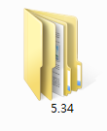



Slide 4
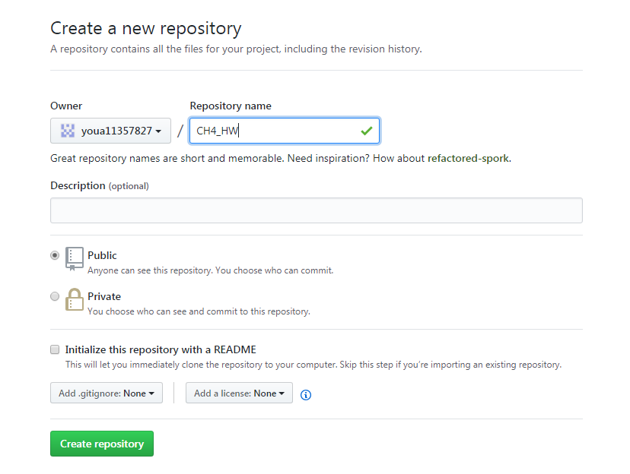
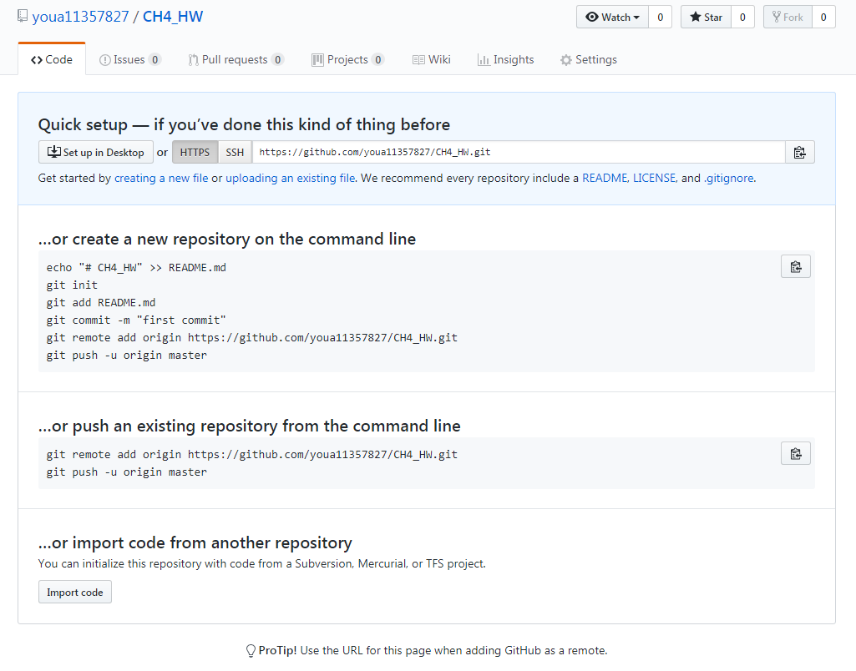

Slide 5
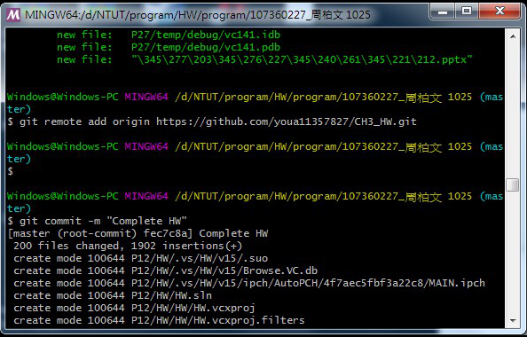
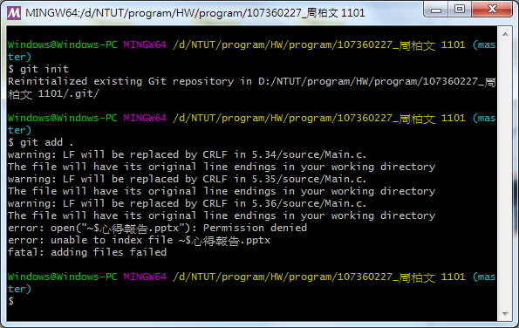
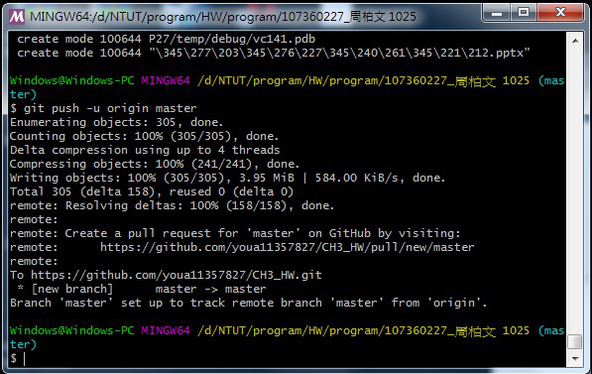
心得：這次比較難的還是副程式的設置，之前我一直不懂副程式是如何去執行，現在知道是先執行完副程式後在回到副程式得下一行繼續執行，而且原本也不熟悉C++的語法，透過這次老師與助教的講解與練習，讓我比較懂一些些了。

